Slide 1
Module 1 – Programmation web Frontend

Slide 2
Planning
PWF
04/10/25 – Chapitre 1. Introduction web – fonctionnement, vocabulaire, prise en main des outils et Introduction au langage HTML
18/10/25 – Chapitre 2. Introduction web – HTML et CSS
08/11/25 – Chapitre 3. Introduction web – Arborescence et Formulaire
22/11/25 – Chapitre 4. Introduction Team Workflow - Git
06/12/25 – Chapitre 5. Introduction à Javascript, Variables et valeurs
10/01/26 – Chapitre 6. Javascript : Fonctions, tableaux, objets, prototypes et constructeurs
24/01/26 - Chapitre 7. Javascript : DOM et programmation évènementiel, expression régulière
07/02/26 - Chapitre 8. Javascript : Fonctions avancées et compléments
21/02/26 - Chapitre 9. Révisons
14/03/26 - Examen
PWB
28/03/26 – Chapitre 1.
11/04/26 – Chapitre 2.
25/04/26 – Chapitre 3.
23/05/26 - Examen

Slide 3
Planning
Fonctions avancées
  Gestion des paramètres de fonctions
    Paramètres optionnels, valeurs par défaut
    Surcharge
    Paramètres en nombre indéterminé
    Déstructuration
  Le mot clef « this »
  Fonctions comme objets de premier ordre

Slide 4
Planning
Compléments
  Mode strict et mode normal
  JSON
  L’orienté objet en ES6
  jQuery

Slide 6
Fonctions avancées
Rappel
  Aucun contrôle de type de paramètre
  Aucune déclaration de type de paramètre
  Aucun contrôle du nombre de paramètre
    Pas assez ou trop, peu importe

Slide 7
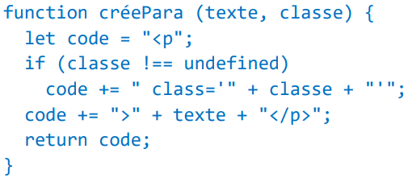
Fonctions avancées
Gestion des paramètres de fonctions
  Paramètres optionnels, valeurs par défaut
    Cas 1 : paramètre optionnel simple
    → conversion de classe en booléen
    → undefined → false

Slide 8
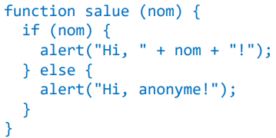
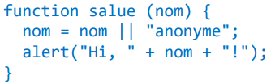
Fonctions avancées
Gestion des paramètres de fonctions
  Paramètres optionnels, valeurs par défaut
    Cas 2 : paramètre optionnel avec valeur par défaut
    → conversion de classe en booléen

Slide 9
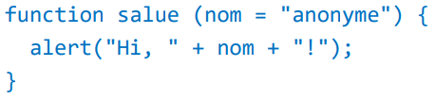
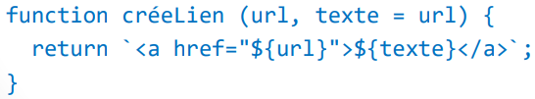
Fonctions avancées
Gestion des paramètres de fonctions
  Paramètres optionnels, valeurs par défaut
    Cas 2bis : paramètre optionnel avec valeur par défaut
    → conversion de classe en booléen
    Seul undefined déclenche l’utilisation de
    la valeur par défaut
    On peut utiliser le paramètre précédent comme valeur par défaut

Slide 10
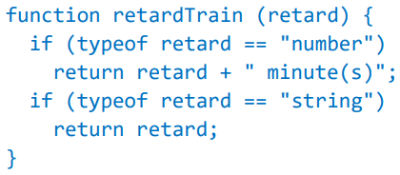
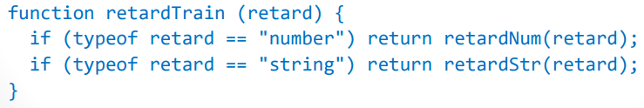
Fonctions avancées
Gestion des paramètres de fonctions
  Surcharge
    Si on définit deux fois la même fonction (nom), seule la dernière compte.
      Il faut donc traiter tous les cas en une seule fonction
    Rien n’empêche de définir plusieurs fonctions
    de noms différents pour chaque cas

Slide 11
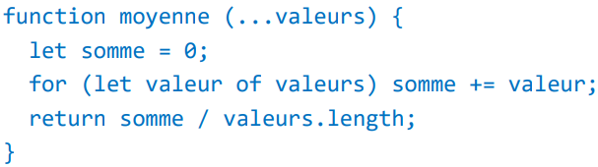
Fonctions avancées
Gestion des paramètres de fonctions
  Paramètres en nombre indéterminé
    Fonction qui peut être appelé avec un nombre quelconque d’arguments
    Le « …valeurs » est un « rest parameter » rassemble tous les arguments en un tableau.
    Un seul paramètre « rest » par fonction et en dernière position

Slide 12
Fonctions avancées
Gestion des paramètres de fonctions
  Paramètres en nombre indéterminé
    Le pendant du « rest » est le « spread operator »
      Rest : liste d’arguments → tableau
      Spread : tableau → liste d’arguments

Slide 13
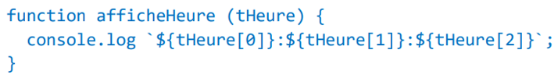
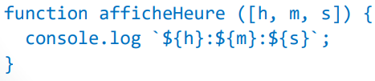
Fonctions avancées
Gestion des paramètres de fonctions
  Déstructuration
    Permet d’accéder directement aux composantes d’une valeur structurée.
      Valeur structurée = objets et tableaux (ou collections)
      Accéder directement = les associer à un nom de variable

Slide 14
Fonctions avancées
Le mot clef « this » - Signification
  En Javascript, une fonction peut être
    Une fonction simple (affiche(h,m);)
    Une méthode (d’un objet : heureDébut.afficheHeure();)
    Un constructeur (new Heure(15,30);)
  En Javascript, ces 3 cas sont représentés de la même manière. Ce sont des différences d’utilisation. C’est la manière dont on appelle une fonction qui détermine ce que this signifie.

Slide 15
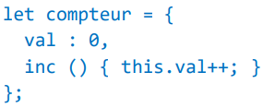


Fonctions avancées
Le mot clef « this » - Exemple 1
  Un compteur intégré sous la forme d’un objet
  Utilisation du compteur
  A tester

Slide 16
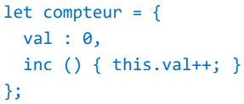


Fonctions avancées
Le mot clef « this » - Exemple 2
  Un compteur intégré sous la forme d’un objet
  Utilisation de setTimeout (rappels)
  A tester

Slide 17
Fonctions avancées
Fonctions comme objets de premier ordre – Fonctions anonymes
  Exemple
    Utiliser une valeur (numérique) sans lui attribuer de nom
    Utiliser une valeur (fonctionnelle) sans lui attribuer de nom

Slide 18
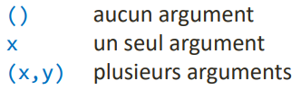

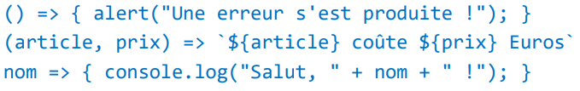
Fonctions avancées
Fonctions comme objets de premier ordre – Fonctions anonymes
  Syntaxe « Big Arrow » : argument(s) => résultat
    Argument(s)
    Résultat
    Exemple

Slide 19
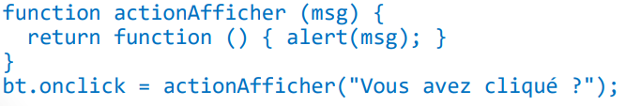
Fonctions avancées
Objets de premier ordre
  Cela signifie que
    On peut placer une valeur fonctionnelle dans une variable
    On peut passer une fonction comme argument d’une fonction
    Une fonction peut renvoyer une fonction comme résultat

Slide 20
Fonctions avancées
Objets de premier ordre
  Quelques méthodes de haut niveau sur les tableaux
    Tab.forEach(f) : exécute la fonction f sur chaque élément du tab
    Tab.map(f) : renvoie le tableau obtenu en remplaçant chaque élément x du tableau par f(x)
    Tab.every(f) : indique si tous les éléments vérifient f (f s’appelle alors un prédicat)
    Tab.some(f) : indique si au moins un élément vérifie f
    Tab.filter(f) : renvoie les éléments qui vérifient f

Slide 22



Compléments
Mode normal
  Erreurs passées sous silence
  Facilités pour accepter du code imparfait
  Des conventions
Notes:
Problèmes potentiels :
• Bugs cachés et/ou difficiles à cibler
• Rétrocompatibilité vs. évolution du langage

Slide 23
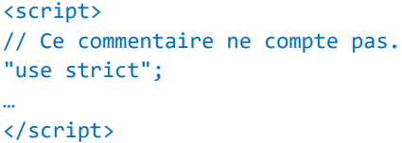
Compléments
Mode strict
  Comment passer en mode strict
    La première instruction d’un bloc de script ou d’un script complet doit commencer par « use strict »
    Attention à la portée

Slide 24
Compléments
JSON – sérialisation
  Contexte :
    Quand un programme se termine, les données disparaissent.
    Comment les rendre permanentes ?
    Comment structurer les données ?
      Tableau de nombres → écrire les nombres
      Texte → écrire les caractères
      Objet → ???
  Sérialiser c’est transformer un objet en un format mieux adapté pour le stockage à long terme (sous forme binaire, Json, XML, …)

Slide 25
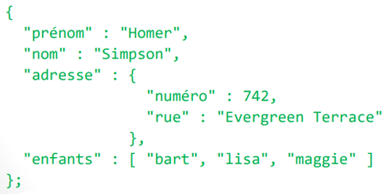
Compléments
JSON – en pratique
  JSON = Javascript Object Notation
  Basé sur la syntaxe des littéraux de type objet

Slide 26
Compléments
JSON – Structure
  Objet = suite de paires clefs / valeurs entre accolades
  Valeurs autorisées
    Booléen
    Nombres
    Chaines de caractères entre guillemets
    Null
    Objet
    tableau

Slide 27
Compléments
JSON – Transformation
  Via l’API de JSON
    Javascript vers JSON
      JSON.stringify(obj)
    JSON vers objet Javascript
      Let obj = JSON.parse(chaine)

